Slide 1
АСОИ “Автоматизация процесса взаимодействия команды разработчиков программного обеспечения”. Разработка серверной части
Студент Самусев Д. А. АСОИ-181
Руководитель проекта Денисевич Д. А.

Slide 2
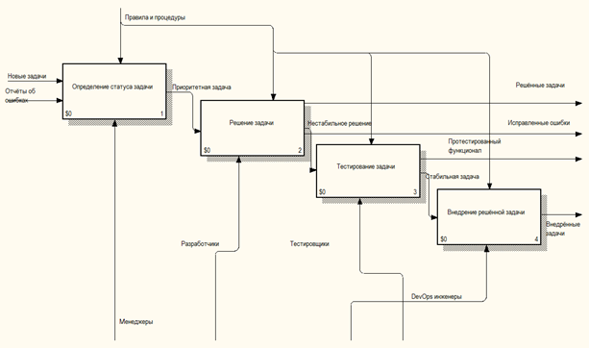
Декомпозиция Процесса выполнения задачи

Slide 3
Основные Проблемы Объекта автоматизации
Обсуждение плана разработки или отдельно взятой задачи. Оценка трудоёмкости задач;
Предоставление результатов обсуждений всей команде;
Описание и объяснение задач;
Контроль задач и сотрудников на проекте;
Информационная защита всех данных на проекте;
Контроль доступа к данным.

Slide 4
Необходимые механизмы
Необходим механизм, позволяющий общаться между собой в реальном времени. Результаты общения должны быть видны всем членам команды;
Необходим механизм оценки трудоёмкости задач;
Необходим механизм визуализации связей между задачами;
Необходим механизм полного контроля состояния задач;
Необходим механизм, для стандартизации всех входных данных;
Необходим механизм, позволяющий ознакомится с каждым членом команды;
Необходима возможность для связи со всеми участниками проекта;
Необходим механизм авторизации и аутентификации.

Slide 5
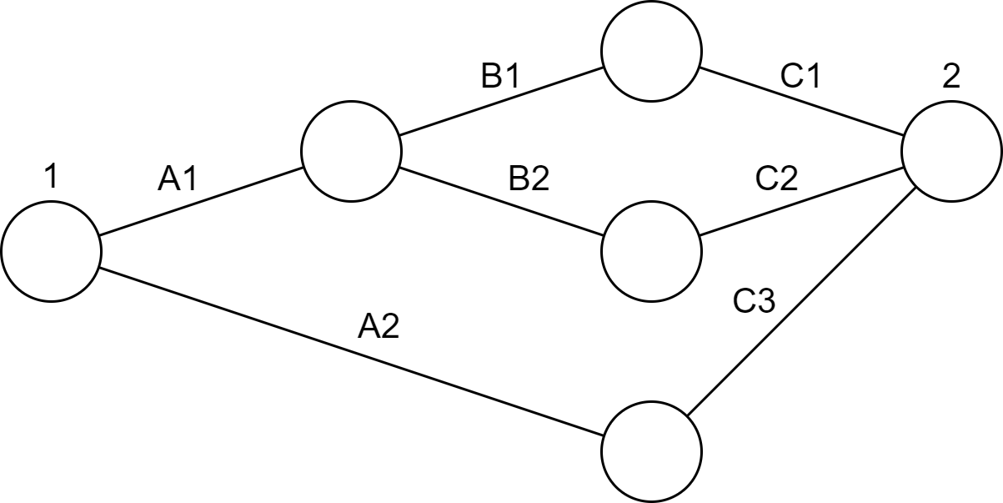
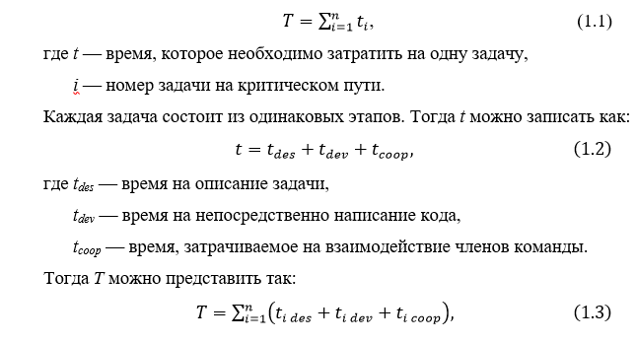
Граф Состояний Проекта

Slide 6
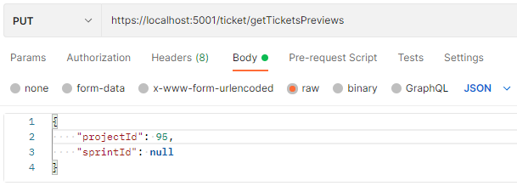
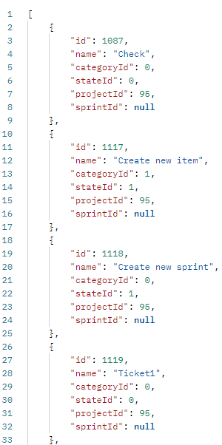
Работа С API

Slide 7
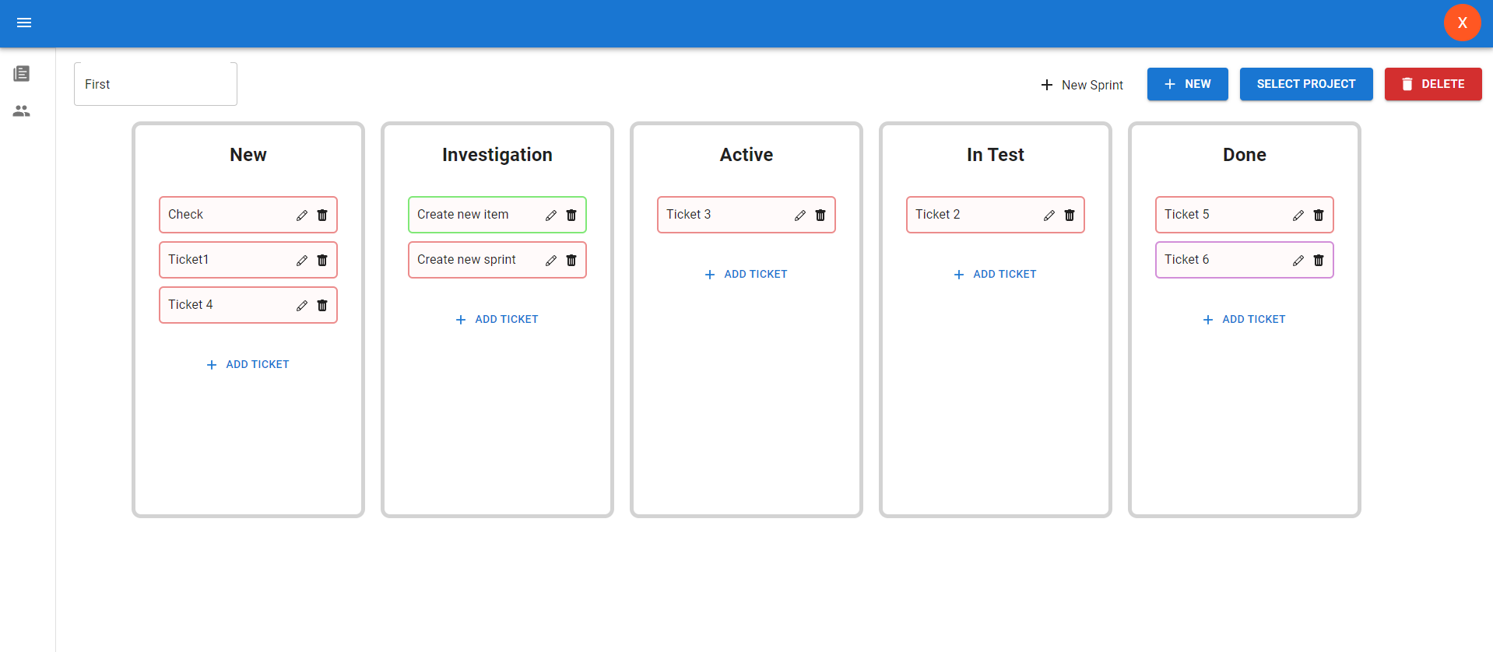
Обработанный ответ Сервера

Slide 8
Спасибо За Внимание!

